Slide 1



Slide 2


Slide 3
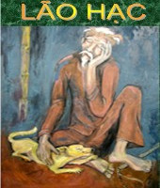


Slide 4
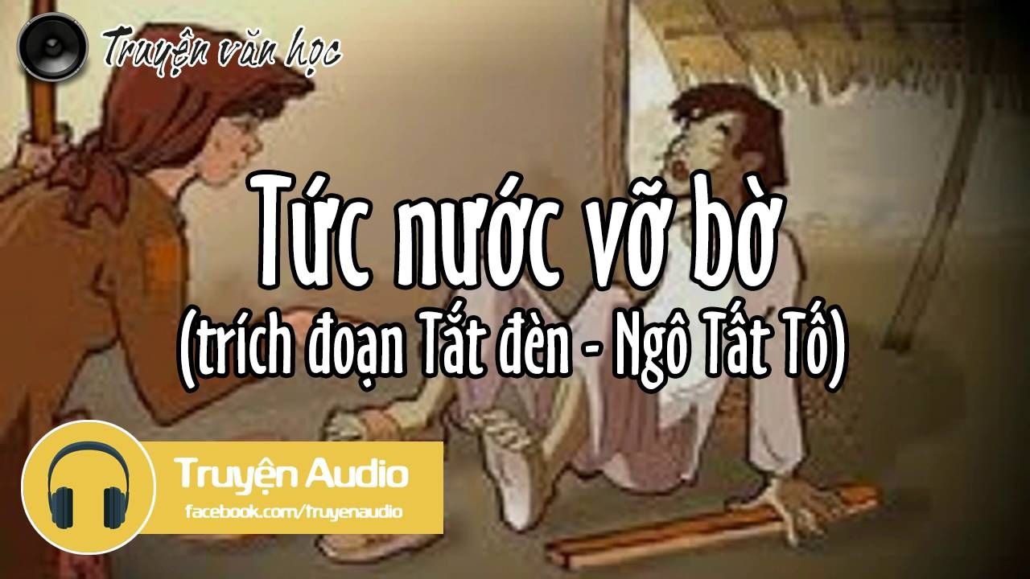
TIẾT 8+9+10 – BÀI 03

Slide 5
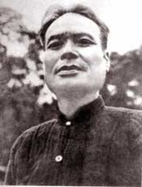
Tiết 8+9+10 – BÀI 03: TỨC NƯỚC VỠ BỜ
I. ĐỌC – TÌM HIỂU CHUNG
1. Tác giả
- Ngô Tất Tố (1893- 1954) quê ở làng
Lộc Hà, huyện Từ Sơn, tỉnh Bắc Ninh
- Là nhà văn xuất sắc nhất của trào lưu văn học hiện thực trước Cách mạng.
- Ông nổi tiếng trên nhiều lĩnh vực : Khảo cứu triết học cổ đại, viết báo, phóng sự…
- Ngô Tất Tố được xem là nhà văn của
nông dân.

Slide 6

Tiết 8+9+10 – BÀI 03: TỨC NƯỚC VỠ BỜ
I. ĐỌC – TÌM HIỂU CHUNG
1. Tác giả
2. Tác phẩm
Trích trong “ Tắt đèn” , là một trong những tác phẩm tiêu biểu trong sự nghiệp sáng tác văn học của NTT
Đoạn trích “ Tức nước vỡ vờ” trích từ chương XVIII của tác phẩm.

Slide 7
Tiết 8+9+10 – BÀI 03: TỨC NƯỚC VỠ BỜ
I. ĐỌC – TÌM HIỂU CHUNG
1. Tác giả
2. Tác phẩm
a. Thể loại:
Tiểu thuyết:
- Là một thể loại văn xuôi, thông qua những nhân vật có thể là hư cấu, sự kiện có thật hoặc không để phản ánh các vấn đề ở trong cuộc sống và xã hội. Tiểu thuyết thường mang tính kể chuyện, tường thuật gián tiếp theo những chủ đề nhất định nào đó.
- Ngày nay tiểu thuyết rất được các bạn trẻ yêu thích, đặc biệt là những tiểu thuyết Trung Quốc, tiểu thuyết ngôn tình.

Slide 8
Tiết 8+9+10 – BÀI 03: TỨC NƯỚC VỠ BỜ
I. ĐỌC – TÌM HIỂU CHUNG
1. Tác giả
2. Tác phẩm
a. Thể loại
b. Đọc
Đọc to, rõ ràng, có sắc thái biểu cảm, nhất là khi đọc ngôn ngữ đối thoại của các nhân vật.
Giọng chị Dậu lúc van xin, tha thiết, khi gay gắt, quyết liệt; giọng Cai lệ hung hăng hống hách, độc ác; giọng anh Dậu yếu ớt. Thể hiện được tính cách của từng nhân vật

Slide 9
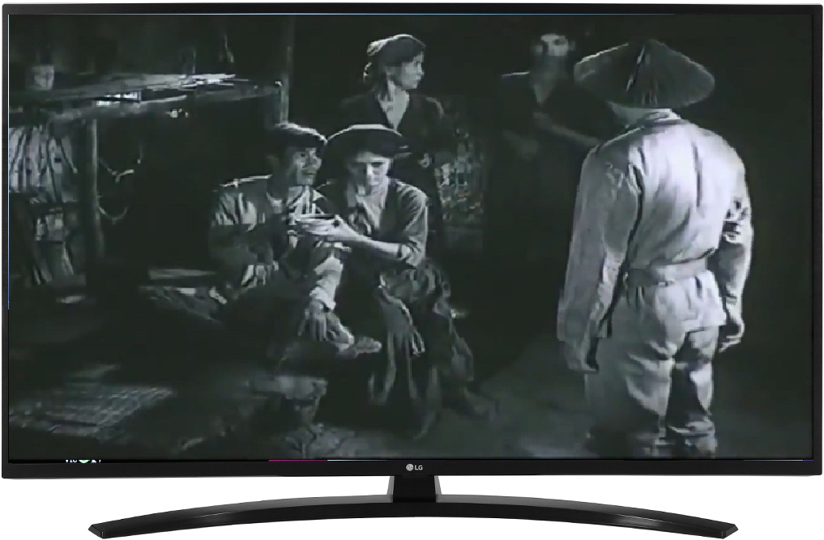
Tiết 8+9+10 – BÀI 03: TỨC NƯỚC VỠ BỜ

Slide 10
Tiết 8+9+10 – BÀI 03: TỨC NƯỚC VỠ BỜ
I. ĐỌC – TÌM HIỂU CHUNG
1. Tác giả
2. Tác phẩm
a. Thể loại
b. Đọc
c. Chú thích
Giải thích các từ khó:
- Cai lệ: viên cai chỉ huy một tốp lính lệ
- Xái: phần bã thuốc phiện ( hoặc thuốc lào) còn laijn sau khi hút, có thể hút lại nếu không có thuốc mới.
- Lực điền: người làm ruộng khỏe mạnh
- Hầu cận: kẻ hầu hạ gần gũi, thân cận

Slide 11
Tiết 8+9+10 – BÀI 03: TỨC NƯỚC VỠ BỜ
I. ĐỌC – TÌM HIỂU CHUNG
1. Tác giả
2. Tác phẩm
a. Thể loại
b. Đọc
c. Chú thích
d. Bố cục
Bố cục có thể chia thành hai phần:
- Phần 1: Từ đầu …..có ngon miệng hay không: Chị Dậu chăm chồng ốm yếu
- Phần 2: Còn lại: Cuộc đối mặt của chị Dậu với tên Cai lệ và người nhà lí trưởng

Slide 12
Tiết 8+9+10 – BÀI 03: TỨC NƯỚC VỠ BỜ
II. TÌM HIỂU VĂN BẢN
1. Nhân vật chị Dậu
a. Tình thế của chị Dậu
Bối cảnh:
- Làng vào vụ thuế căng thẳng, gay gắt nhất.
Gia cảnh::
- Nghèo nhất nhì trong hạng cùng đinh
- Phải bán con, bán chó, bán khoai nhưng vẫn không đủ tiền nộp thuế
- Anh Dậu bị đánh gần chết và bị trả về
- Nhà không có gì để ăn , bà hàng xóm
thương tình cho bát cháo.
Tình thế rất thê thảm, đáng thương và nguy cấp

Slide 13
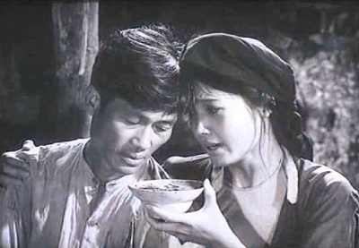
Tiết 8+9+10 – BÀI 03: TỨC NƯỚC VỠ BỜ
Thầy em hãy cố ngồi dậy húp ít cháo cho đỡ xót ruột
II. TÌM HIỂU VĂN BẢN
1. Nhân vật chị Dậu
a. Tình thế của chị Dậu
b. Diễn biến tâm trạng của chị Dậu:
* Lúc chị Dậu chăm sóc chồng:
-Hành đông:
+ Nấu cháo, quạt cho cháo nguội
+ Bưng cho chồng ăn và ngồi xem chồng ăn có ngon miệng hay không
- Lời lẽ: nhẹ nhàng, an ủi, vỗ về
Một người phụ nữ hiền lành, yêu thương chồng hết mực

Slide 14
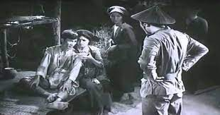
Tiết 8+9+10 – BÀI 03: TỨC NƯỚC VỠ BỜ
II. TÌM HIỂU VĂN BẢN
1. Nhân vật chị Dậu
a. Tình thế của chị Dậu
b. Diễn biến tâm trạng của chị Dậu
* Lúc đối đầu với tên Cai lệ và người nhà Lí trưởng
- Khi Cai lệ và người nhà lý
trưởng sầm sập tiến vào:
Nhà cháu đã túng….Hai ông làm phúc nói với ông lí cho cháu khất…
Chị khất tiền sưu đến chiều mai phải không?

Slide 15
Tiết 8+9+10 – BÀI 03: TỨC NƯỚC VỠ BỜ
Mày định nói cho cha mày nghe đấy à? Sưu của nhà nước mà mày dám mở mồm xin khất!
Khốn nạn! Nhà cháu đã không có….Xin ông trông lại!
II. TÌM HIỂU VĂN BẢN
1. Nhân vật chị Dậu
a. Tình thế của chị Dậu
b. Diễn biến tâm trạng của chị Dậu
* Lúc đối đầu với tên Cai lệ và người nhà Lí trưởng
- Khi Cai lệ và người nhà lý
trưởng sầm sập tiến vào:

Slide 16
Tiết 8+9+10 – BÀI 03: TỨC NƯỚC VỠ BỜ
II. TÌM HIỂU VĂN BẢN
1. Nhân vật chị Dậu
a. Tình thế của chị Dậu
b. Diễn biến tâm trạng của chị Dậu
* Lúc đối đầu với tên Cai lệ và người nhà Lí trưởng
- Khi Cai lệ và người nhà lý
trưởng sầm sập tiến vào:
Chị run run
Cố thiết tha trình bày hoàn cảnh
Xưng hô: Ông - cháu
Thái độ cầu khẩn, cung kính,
lễ phép. Đó là cách cư xử của
người biết thân biết phận

Slide 17
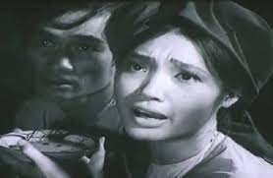
Tiết 8+9+10 – BÀI 03: TỨC NƯỚC VỠ BỜ
Cháu van ông, nhà cháu vừa mới tỉnh được một lúc, ông tha cho!
II. TÌM HIỂU VĂN BẢN
1. Nhân vật chị Dậu
a. Tình thế của chị Dậu
b. Diễn biến tâm trạng của chị Dậu
* Lúc đối đầu với tên Cai lệ và người nhà Lí trưởng
- Khi Cai lệ giật phắt cái dây thừng, chạy sầm sập tới chỗ anh Dậu:
Tất cả chỉ để bảo vệ chồng. Thái độ đó chứng tỏ được tình yêu thương tha thiết , sâu sắc của người vợ đối với chồng

Slide 18
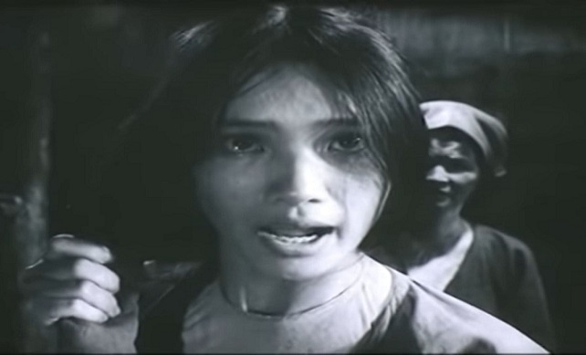
Tiết 8+9+10 – BÀI 03: TỨC NƯỚC VỠ BỜ
Chồng tôi đau ốm, ông không được phép hành hạ!
II. TÌM HIỂU VĂN BẢN
1. Nhân vật chị Dậu
a. Tình thế của chị Dậu
b. Diễn biến tâm trạng của chị Dậu
* Lúc đối đầu với tên Cai lệ và người nhà Lí trưởng
- Khi Cai lệ đánh chị và vẫn sấn vào để trói anh Dậu:
Thái độ dứt khoát, lối xưng hô ngang hàng, bình đẳng. Ta nhìn thấy ở chị tư thế của một con người đang nắm trong tay mình lẽ phải để cảnh cáo kẻ ác

Slide 19
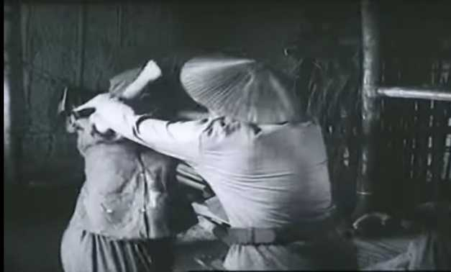
Tiết 8+9+10 – BÀI 03: TỨC NƯỚC VỠ BỜ
II. TÌM HIỂU VĂN BẢN
1. Nhân vật chị Dậu
a. Tình thế của chị Dậu
b. Diễn biến tâm trạng của chị Dậu
* Lúc đối đầu với tên Cai lệ và người nhà Lí trưởng
Mày trói ngay chồng bà đi, bà cho mày xem
- Khi bị dồn nén đến đường cùng:

Slide 20
Tiết 8+9+10 – BÀI 03: TỨC NƯỚC VỠ BỜ
II. TÌM HIỂU VĂN BẢN
1. Nhân vật chị Dậu
a. Tình thế của chị Dậu
b. Diễn biến tâm trạng của chị Dậu
* Lúc đối đầu với tên Cai lệ và người nhà Lí trưởng
- Chị nghiến răng
- Túm cổ tên cai lệ, xô ngã chỏng quèo
Tư thế của chị lúc này là tư thế của kẻ bề trên. Lời nói chất chứa lòng căm thù của con người bị đè nén áp bức. Đó là sức mạnh của lòng căm thù và uất hận khi bị dồn nén đến mức không chịu nổi. Sức mạnh ấy đã vốn tìm tàng trong con người chị. Phản ứng của chị là vẻ đẹp hiên ngang của người bị áp bức vùng dậy để chống lại cái ác. Hành động của chị là ánh sáng hừng lên bất ngờ.
- Khi bị dồn nén đến đường cùng:

Slide 21
Tiết 8+9+10 – BÀI 03: TỨC NƯỚC VỠ BỜ
II. TÌM HIỂU VĂN BẢN
1. Nhân vật chị Dậu
a. Tình thế của chị Dậu
b. Diễn biến tâm trạng của chị Dậu
*Chị Dậu lúc chăm sóc chồng
* Lúc đối đầu với tên Cai lệ và người nhà Lí trưởng
Chị Dậu là một người phụ nữ nông thôn Việt Nam có tâm hồn cao đẹp, yêu thương chồng, mộc mạc, giản dị nhưng cũng rất cứng cỏi, tiềm ẩn một sức sống mãnh liệt và tinh thần phản kháng quyết liệt.

Slide 22
Tiết 8+9+10 – BÀI 03: TỨC NƯỚC VỠ BỜ
II. TÌM HIỂU VĂN BẢN
1. Nhân vật chị Dậu
a. Tình thế của chị Dậu
b. Diễn biến tâm trạng của chị Dậu
*Chị Dậu lúc chăm sóc chồng
* Lúc đối đầu với tên Cai lệ và người nhà Lí trưởng
Liên hệ thực tế: Qua nhân vật chị Dậu trong đoạn trích “Tức nước vỡ bờ” chúng ta có thể rút ra được bài học cho mình. Trong cuộc sống dù có nghèo khó, khổ cực đến mấy , khi bị áp bức cần phải biết đứng lên đấu tranh đòi lại công lí cho mình. Cần phải tự tin, dám đương đầu với mọi thử thách, khó khăn trong cuộc sống.

Slide 23
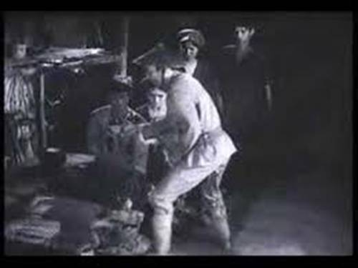
Tiết 8+9+10 – BÀI 03: TỨC NƯỚC VỠ BỜ
II. TÌM HIỂU VĂN BẢN
2. Hình ảnh tên Cai lệ và người nhà lý trưởng:
a. Nhân vật Cai lệ
- Cử chỉ, hành động :
Hùng hổ, hung hãn, dã man
+ Sầm sập tiến vào với roi song, tay thước và dây thừng.
+ Thét, quát, trợn mắt
+ Bịch luôn vào ngực chị Dậu, tát luôn vào mặt chị.
+ Định đánh anh Dậu

Slide 24
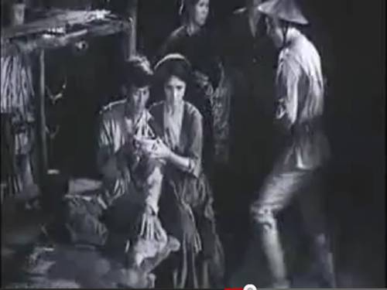
Tiết 8+9+10 – BÀI 03: TỨC NƯỚC VỠ BỜ
II. TÌM HIỂU VĂN BẢN
2. Hình ảnh tên Cai lệ và người nhà lý trưởng:
a. Hình ảnh Cai lệ
- Lời nói :
Xưng hô: Tao, thằng, mày, cha mày….
=> Lời nói của những kẻ côn đồ, vô học , hách dịch, dọa nạt, luôn luôn chửi mắng .
+ Mày định nói cho cha mày nghe đấy à…
+ Thằng kia! Ông tưởng mày chết đêm qua …
+ Không có tiền thì ông dở cả nhà mày…

Slide 25
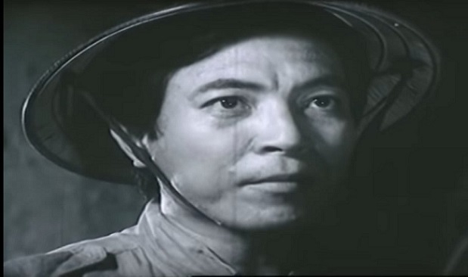
Tiết 8+9+10 – BÀI 03: TỨC NƯỚC VỠ BỜ
II. TÌM HIỂU VĂN BẢN
2. Hình ảnh tên Cai lệ và người nhà lý trưởng:
a. Hình ảnh Cai lệ
- Thái độ ::
Tàn nhẫn, bất nhân,
thiếu tình người.
+ Bỏ ngoài tai những lời van xin
+ Không chút mảy may động lòng

Slide 26
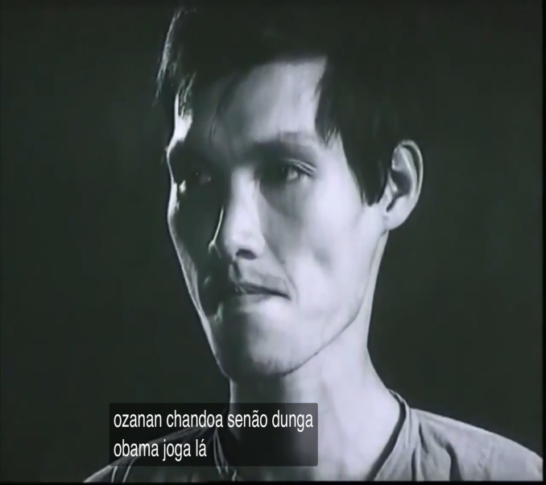
Tiết 8+9+10 – BÀI 03: TỨC NƯỚC VỠ BỜ
II. TÌM HIỂU VĂN BẢN
2. Hình ảnh tên Cai lệ và người nhà lý trưởng:
a. Hình ảnh Cai lệ
b. Người nhà Lí trưởng
+ Thái độ: Mỉa mai
+ Hành động: Chửi mắng nhưng không dám hành hạ người ốm nặng.
+ Ngôn ngữ: Lóng ngóng

Slide 27
Tiết 8+9+10 – BÀI 03: TỨC NƯỚC VỠ BỜ
II. TÌM HIỂU VĂN BẢN
2. Hình ảnh tên Cai lệ và người nhà lý trưởng:
a. Hình ảnh Cai lệ
Là những kẻ hung hăng, hống hách, tàn ác, bất nhân, thiếu tình người –những tên tay sai vô danh tiểu tốt nhưng thích thể hiện quyền uy. Chúng là hiện thân của trật tự phong kiến tàn bạo, dã man đương thời
b. Người nhà Lí trưởng

Slide 28
Tiết 8+9+10 – BÀI 03: TỨC NƯỚC VỠ BỜ
Khắc họa nổi bật hình ảnh chị Dậu ở một khía cạnh mới mẻ: Người phụ nữ dịu dàng, mộc mạc, sinh ra để yêu thương và hi sinh, vẫn tiềm tàng một sức sống mạnh mẽ, một tinh thần phản kháng quyết liệt. Vạch trần bộ mặt tàn ác, bất nhân của xã hội thực dân phong kiến.
III. TỔNG KẾT
1. Nội dung
2. Nghệ thuật
Nghệ thuật xây dựng tình huống truyện đặc sắc, giàu kịch tính. Xây dựng nhân vật với những nét tâm lý tiêu biểu và sinh động; giọng văn, lời văn mộc mạc, sinh động, hài hước.

